Slide 1
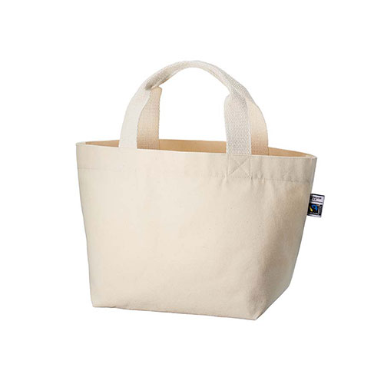
【提案書】
フェアトレードコットンキャンバストート(S)内ポケット
特徴
Sサイズの可愛らしいサイズ感でお弁当用などにぴったりなトートバッグ。フェアトレードコットンを使用しておりSDgsに貢献できるアイテムです。この他M、Lサイズもございます。
納期
納期スペース
仕様
素材：コットン(310g/平方メートル)
サイズ：本体/約390×210×170(mm)・持ち手/約35×350(mm)・内ポケット/約180×100(mm)
容量：約7L
備考：フェアトレードオーガニックコットン使用、取説付
お見積
お見積りスペース

